Slide 1
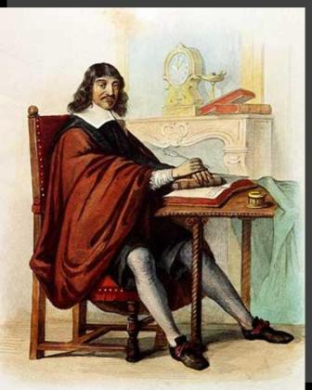
Күні: 11.04.14
Сыныбы: 6 «Б»
Сабақтың тақырыбы: «Сызықтық функция
және оның графиктерін салуды пысықтау»
Сабақтың міндеттері:
а) Білімділік: Сызықтық функция және оның графиктерін салу бойынша ережелерді бекіту және саналарында қалыптастыру
ә) Тәрбиелік: Оқушыларды тазалық пен ұқыптылыққа, шапшаңдылық пен бірлесе жұмыс істей білуге тәрбиелеу
б) Дамытушылық: Ойлау, зерттеу және нәтижеге жету туралы қабілетттерін дамыту.
Пән мұғалімі: Садирова А.К

Slide 2
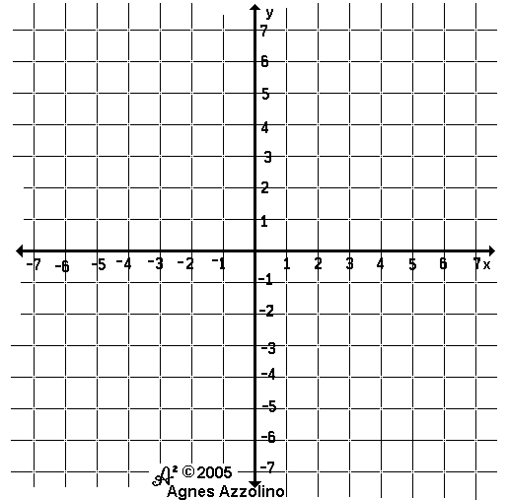
І бөлім «Үй тапсырмасын тексеру»
y=3x+6
A(1;9)
В(-3;3)
С(-2;0)
D(2;6)
E(-3;-3)
F(-4;-6)

Slide 3
Үйге тапсырма беру №1412 №1414 §3.1- §3.3 қайталау

Slide 4
ІІ бөлім: «Ережелерді қорғау»
Тапсырма: Сызықтық функция графиктерін салу және айырмашылықтарын түсіндіру
1 топ: k>0 y=2x-1
k<0 y=-3x+1
k=0 y=4,5
3 топ: k=0,5 y=0,5x+2
k=0,5 y=0,5x
k=0,5 y=0,5x-2
2 топ: y =3x+2 l=2
y=0,5x+2 l=2
y= -2x+2 l=2
4 топ: y=3x-2 және y= -x+2 фунцияларының графиктерін координаталық жазықтықта салу, графиктердің өзара қиылысу нүктесін табу

Slide 5
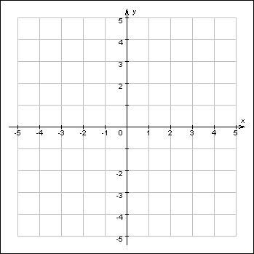
ІІІ бөлім: «Суретпен жұмыс»
Тапсырма: График бойынша функция формуласын жазу, топтар жұмысы
y=-0,5x
y=3x+3
1
1
-1
-1

Slide 6
ІV бөлім: «Кесте толтыру»
Тұжырымдар/ ережелер: | Жауап
1. Егер сызықтық фукнциялардың графигі болатын түзулердің бұрыштық коэффиценті бірдей (тең) болса, онда түзулер парраллель болады | +
2. Егер сызықтық фукнциялардың графигі болатын түзулердің бұрыштық коэффиценті әр түрлі (тең емес) болса, онда түзулер қиылысады. | +
3. y=kx+l тура пропорционалдығының графигі – координаталар басы арқылы өтетін түзу болады |  | -
4. y=kx функциясының графигі тік бұрышты координаталар жүйесінде О(0;0) нүктесі арқылы өтеді | +
5. y=2 тұрақты функциясының графигі абсциссалар (Ох) осіне параллель түзу болмайды |  | -

Slide 7
Сергіту сәті:

Slide 8
V бөлім «Нүктелерді тап»
ІІ топ
E(7;5)
F(7;2)
G(6;1)
H(-7;1)
І топ
A(-7;1)
B(-5;3)
C(5;3)
D(6;5)
ІV топ
P(0;2)
R(3;2)
S(5;-1)
T(3;-1)
ІІІ топ
K(0;3)
L(3;6)
M(5;6)
N(3;3)

Slide 9
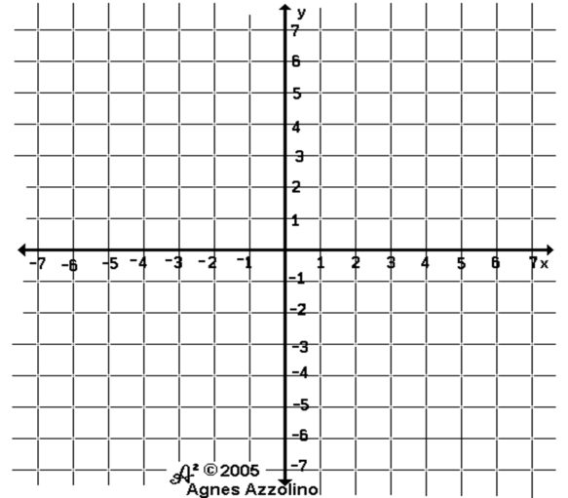
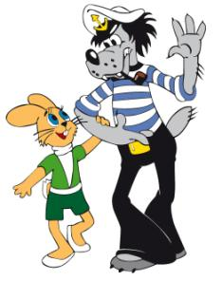
Қорытындылау және бағалау Рефлексия
___________________ (оқушының аты-жөні) Бөлімдер | Өзіңнің бағаң | Көршіңнің бағасы | Мұғалімнің бағасы | Қорыт-ды баға
І. Үй тапсырмасын тексеру
ІІ. Ережелерді қорғау
ІІІ. Суретпен жұмыс
ІV. Кесте толтыру
V. Нүктелерді тап

Slide 10
Алдағы Жеңіс мерекеміз құтты болсын!
Назарларыңызға рахмет!!!

Slide 11
